Slide 1



HANBERT
HANBERT（심천）정밀전동유한회사
한버트(HANBERT)감속기_한국
정밀세공 미래지향
HANBERT TECHNOLOGY
DRIVE
IN THE FUTURE

Slide 2
01
PART
회사소개
회사소개
발전연혁
특허 및 증서
핵심이념
브랜드 경쟁력
생산 설비 및 리스트

Slide 3

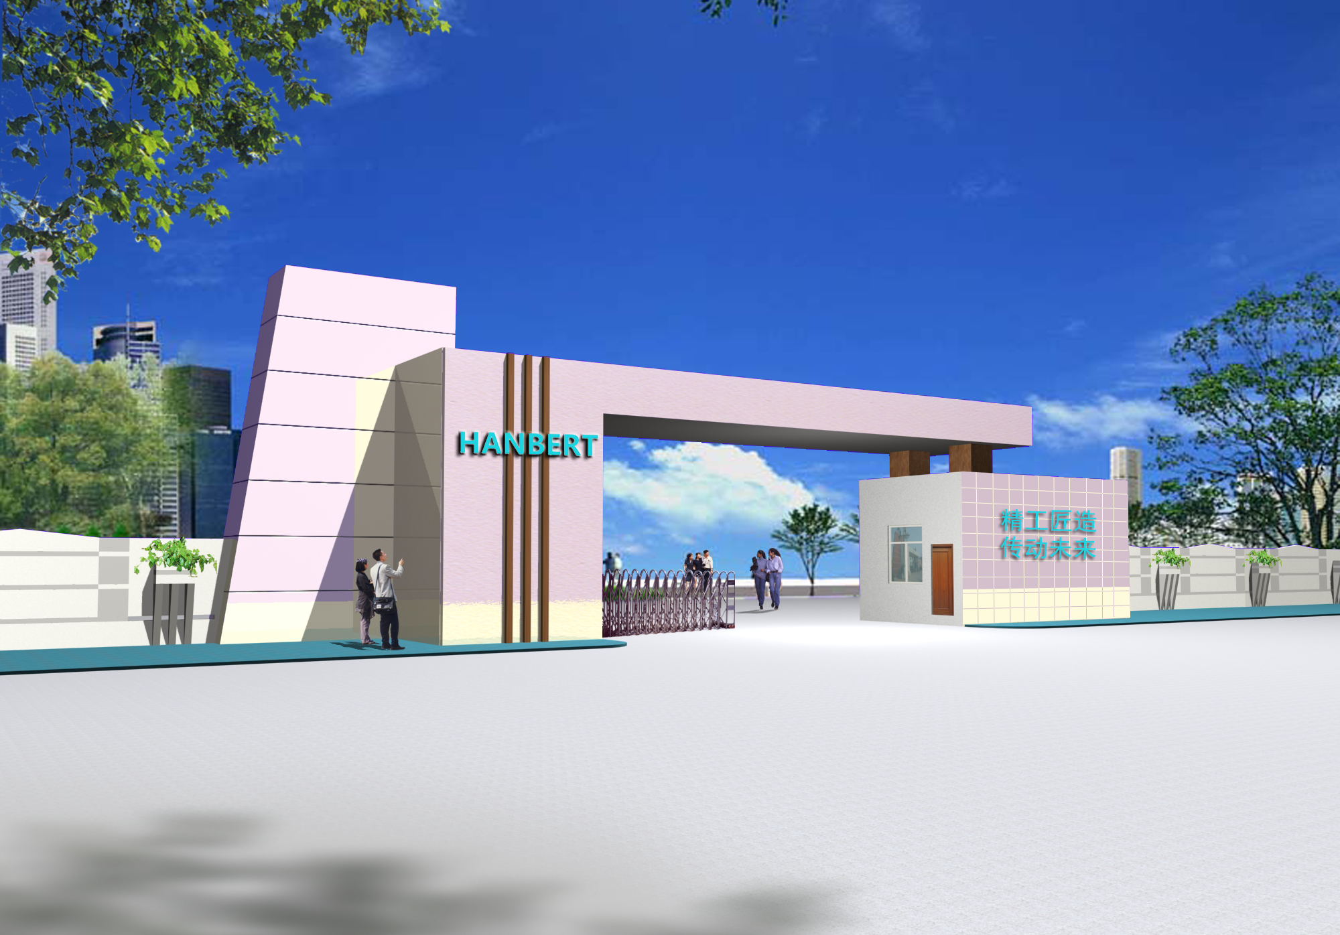
회사소개 (Company profile)
HANBERT(심천) 정밀전동유한회사는 서보 유성 치차 감속기, 유성 치자 감속기를 연구 개발, 생산, 판매에 전념 하고 전동 설비 응용 솔루션 전문 업체 입니다.
본사 HANBERT(대만) 는 중국 산업 자동화 분야에서 추구하는 정밀 기술에 초점을 맞추고，고정밀 감속기 제품을 제공하기 위해 중국 심천에 HANBERT(심천) 정밀전동유한회사를 설립했습니다. 또한 2017년에 본사의 일부 설비를 새 공장으로 이전하고, 다년간의 업무 경험을 가진 직원들을 파견하여 교육 지도 업무를 진행하여 HANBERT(심천)는 완벽한 생산 라인 및 품질 보증 체계를 보유하게 됐습니다.
당사의 경쟁력은 이 분야의 핵심 기술팀과 선진 가공 설비를 갖추고 있으며, 다년간 축적한 선진 기어 기술을 계승하고 발전시킴으로써 미래 지향적이고 산업 자동화 분야의 글로벌 리더가 될 수 있도록 노력하고 있습니다.
“선진 기술로 세계를 위해 가치를 창조한다.＂는 이념으로 끊임없이 노력하여 고객을 위해 최고의 제품과 서비스를 제공 하겠습니다.

Slide 4
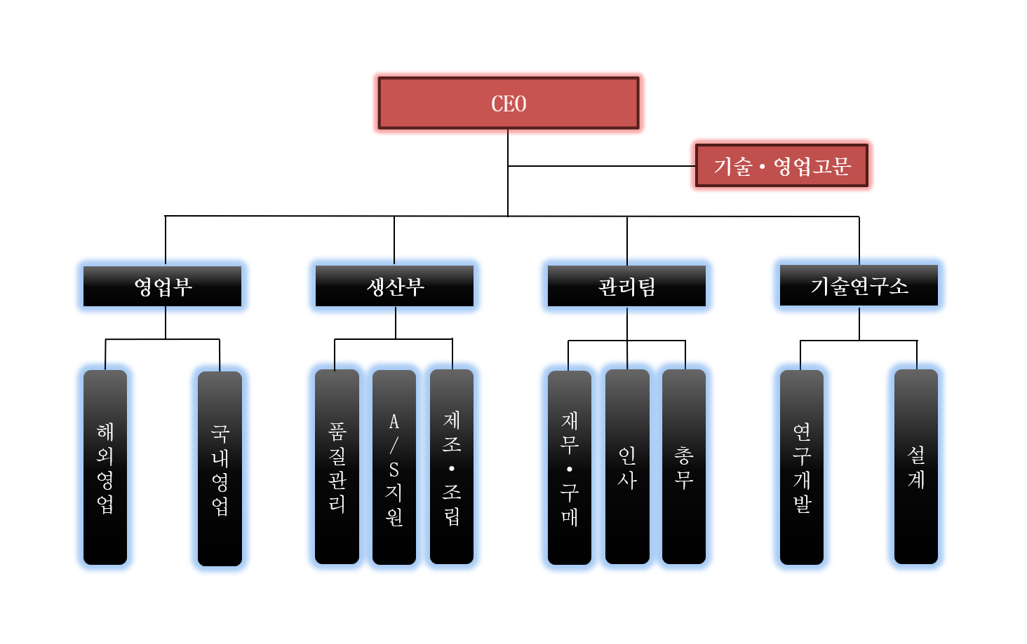
회사소개 (Company profile)
회사 조직도

Slide 5
발전연혁 (Development history)
방향전환기 출시
스퍼기어 출시
미래
고정밀 헤리컬 베벨기어 감속기 시리즈 출시
회사설립
스퍼기어 유성치차 감속기 시리즈 출시
HANBERT(심천) 설립
2017년 5월 5일
미래전망
2020
2017
2018
2019
끊임없는 노력과 미래 지향적 연구개발로 글로벌 리더를 꿈꾸다!
헤리컬기어 출시
중국 전역 확산
2017
고정밀 유성치차 헤리컬 감속기 시리즈 출시
상해, 강소, 성도, 대련, 하문등 각 지역에 대리상 설립

Slide 6
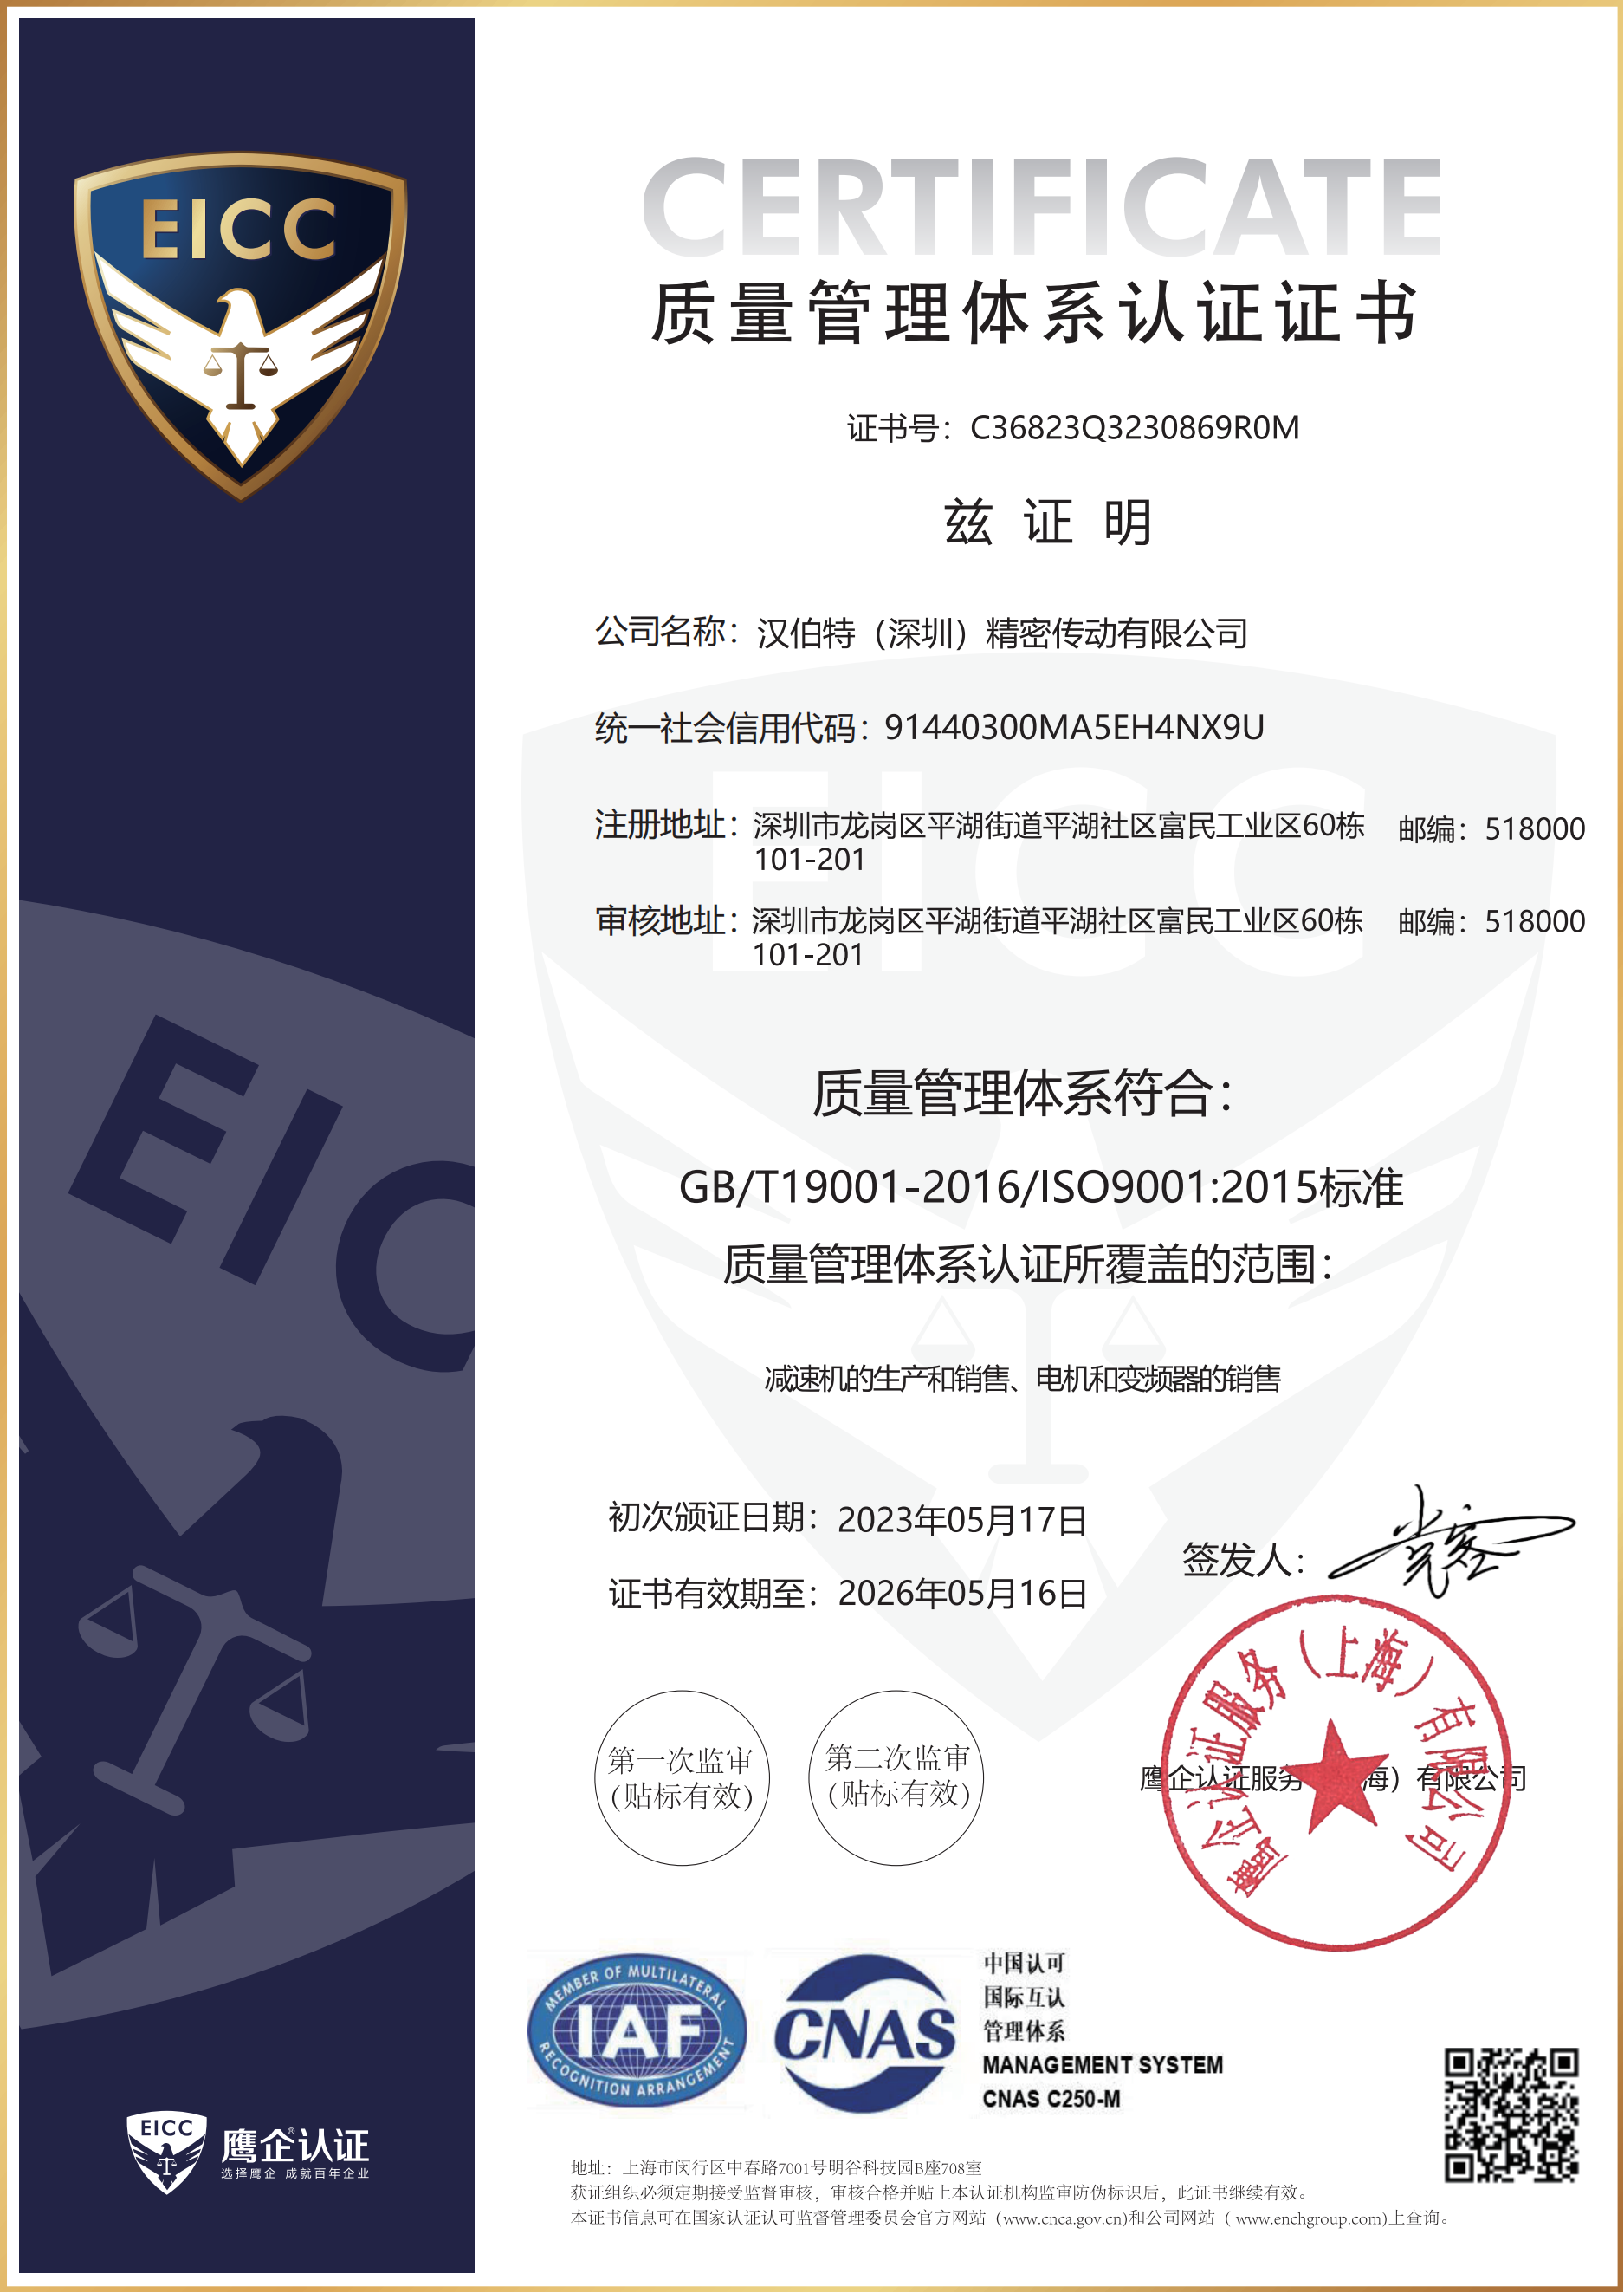
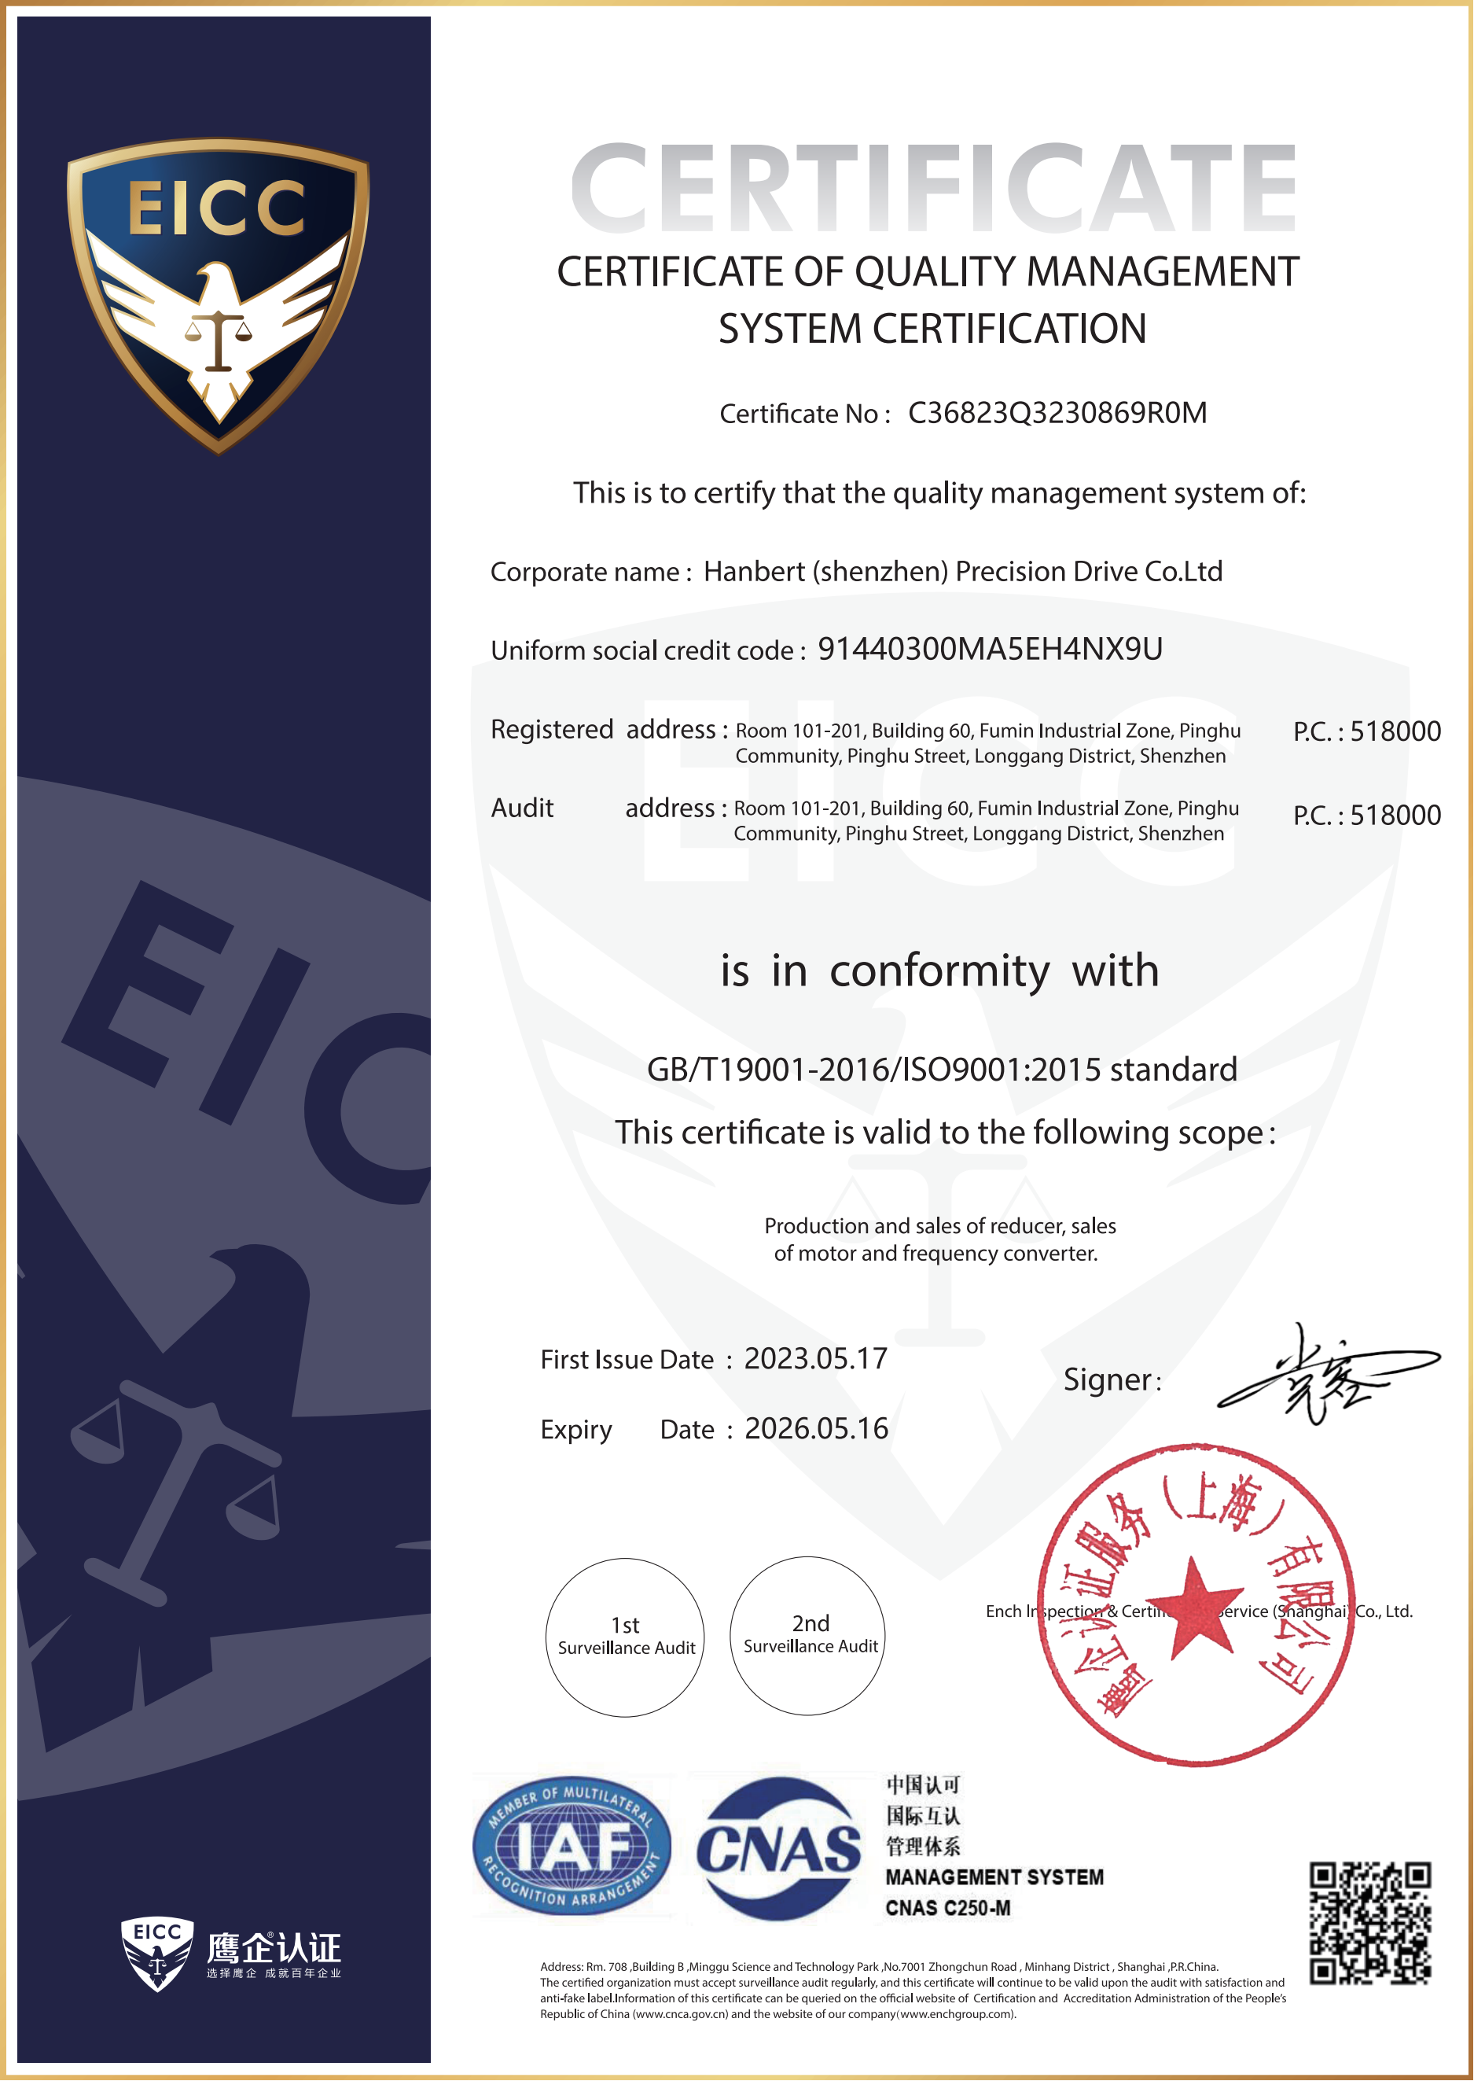
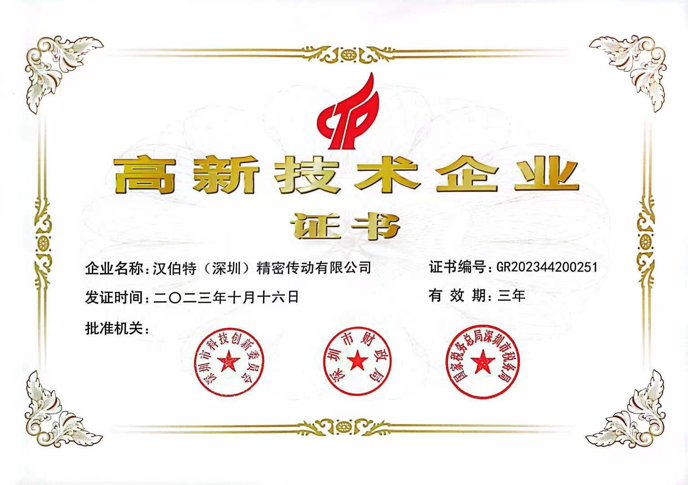
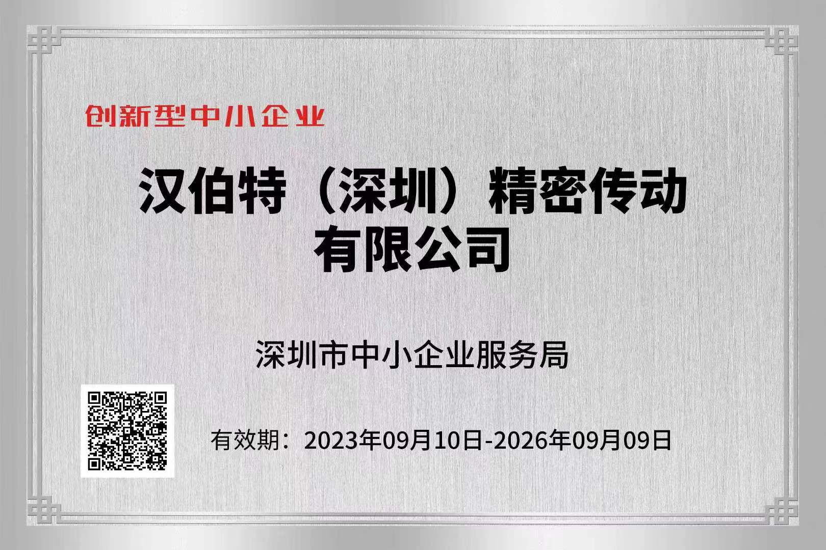
증서 (Certificates)

Slide 7
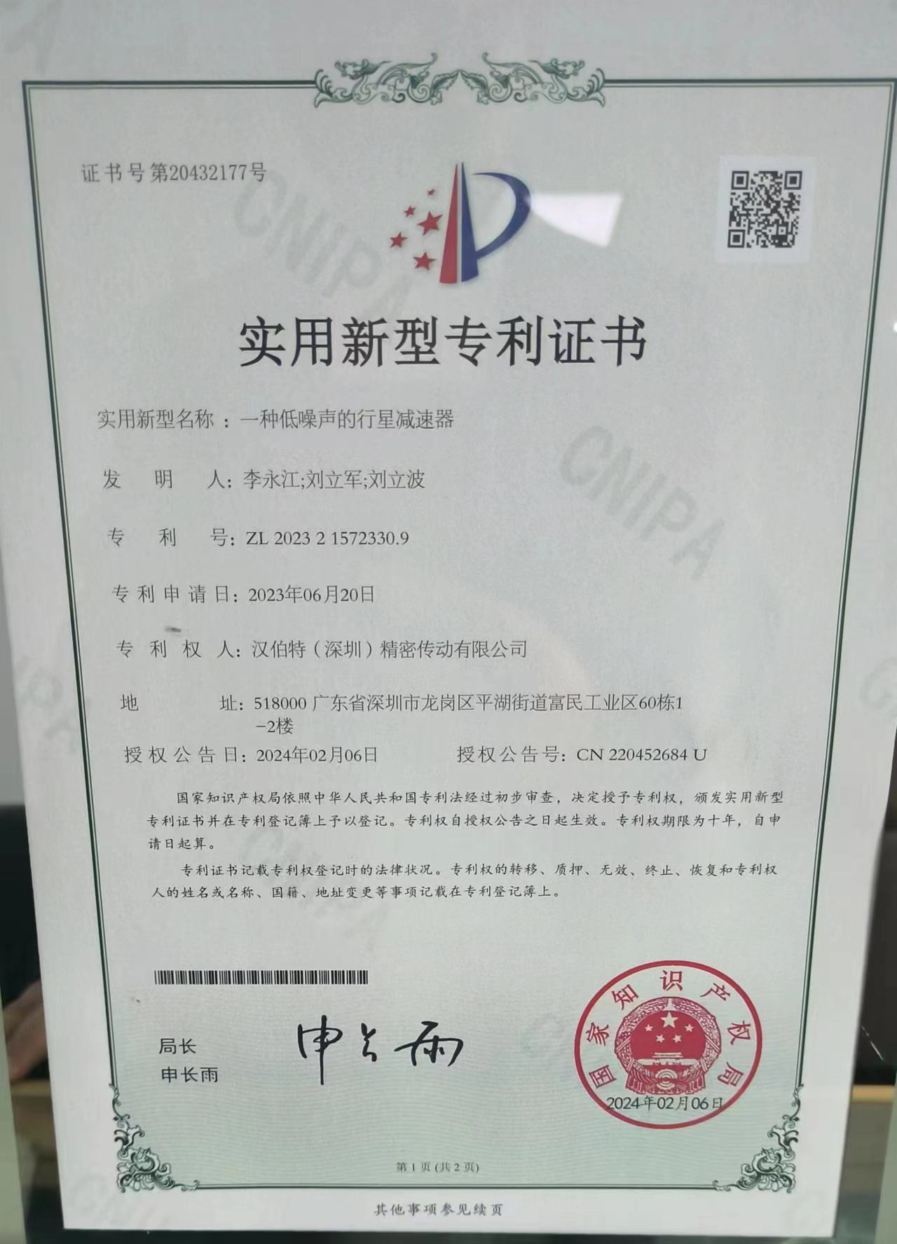
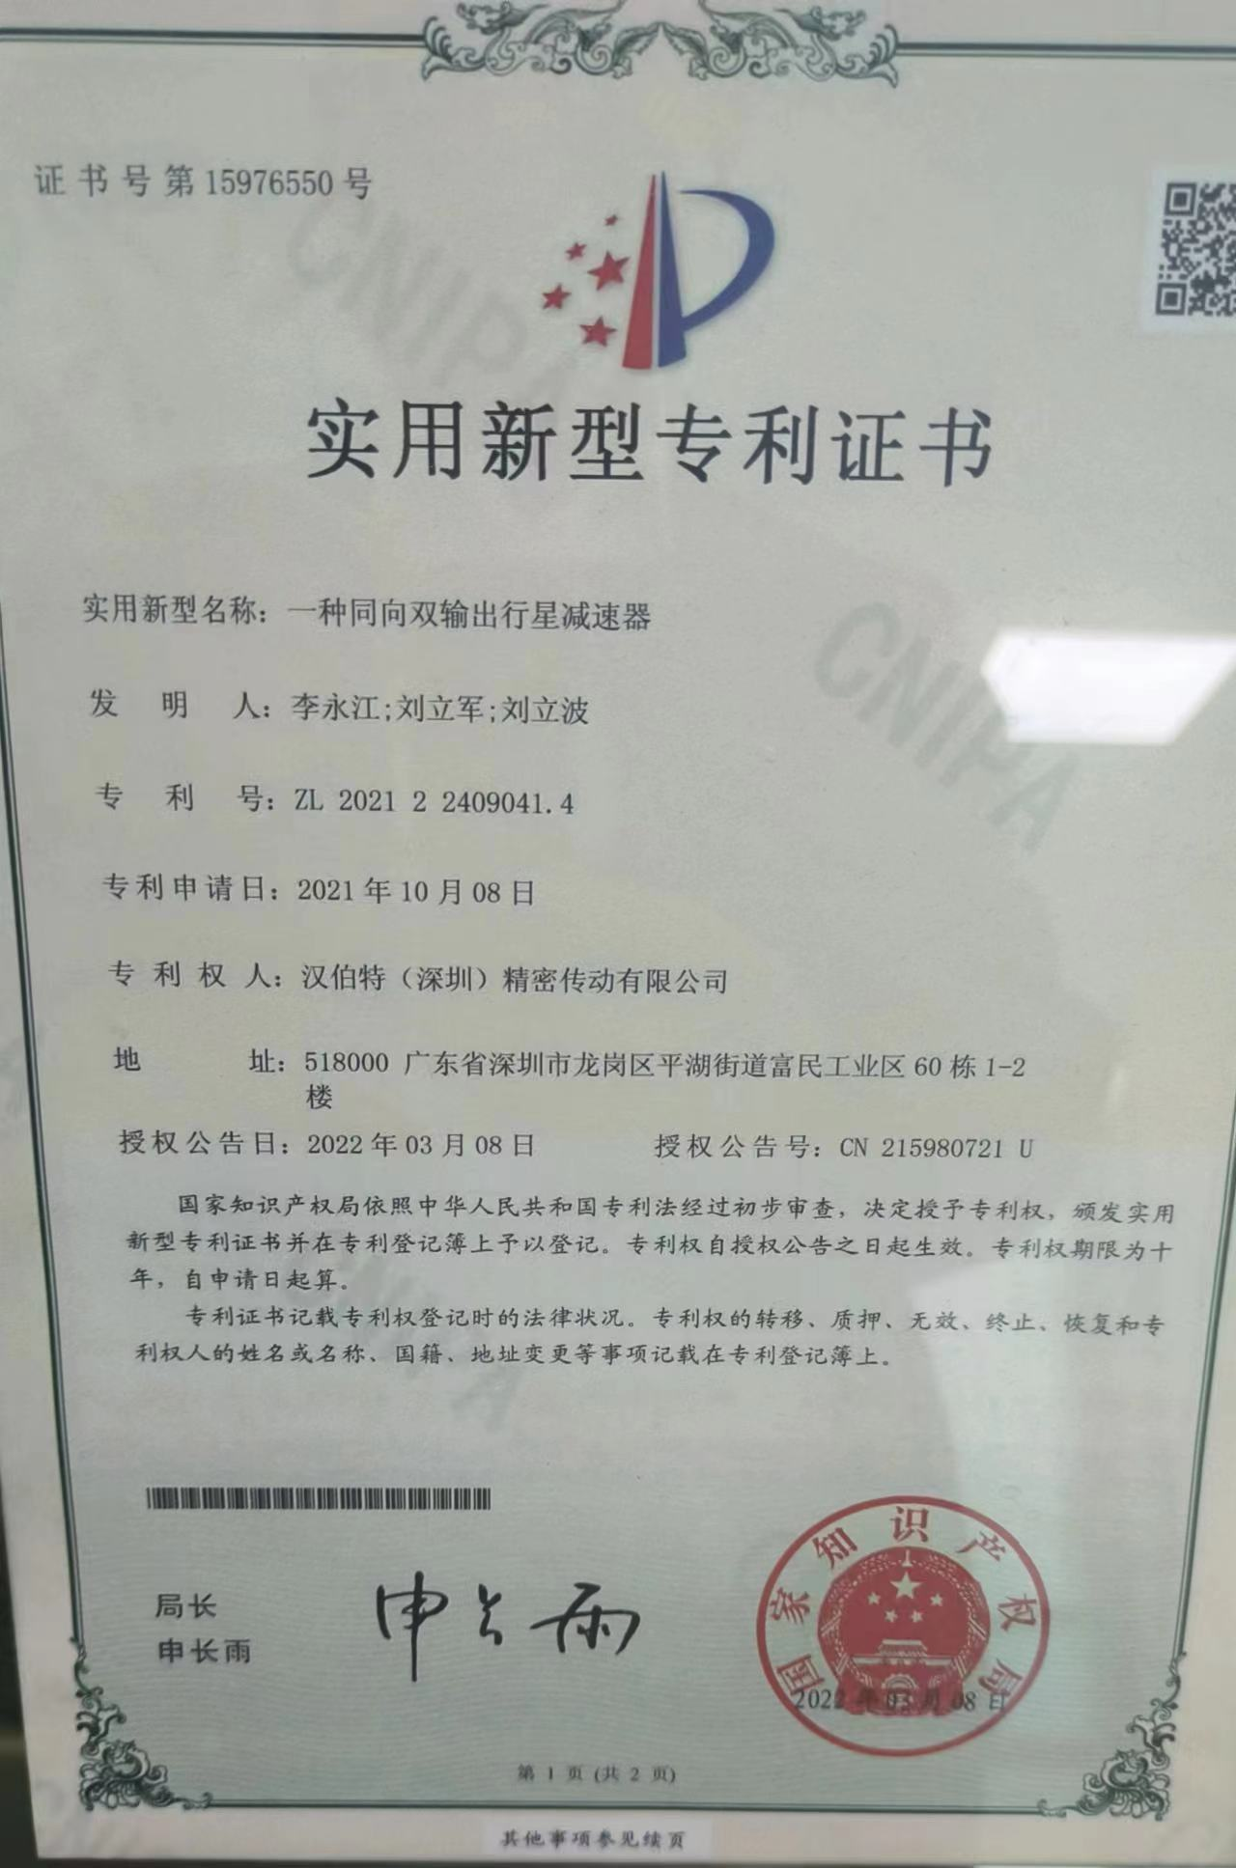
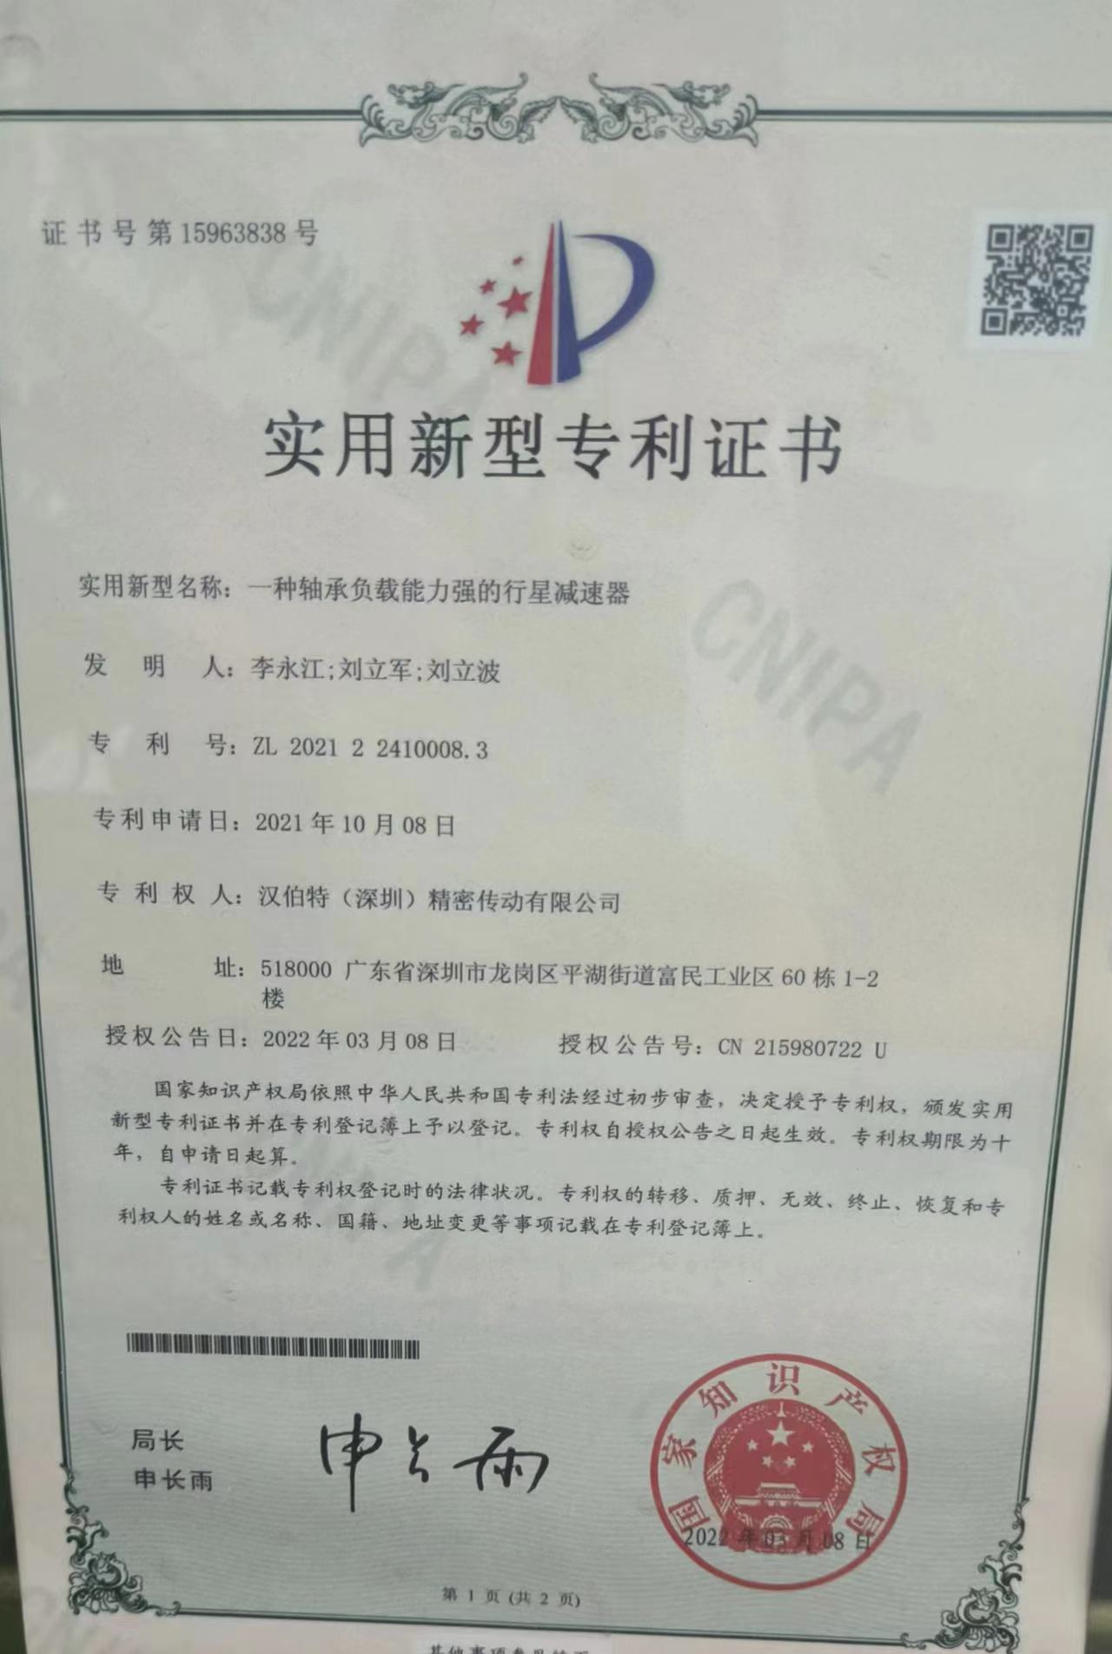
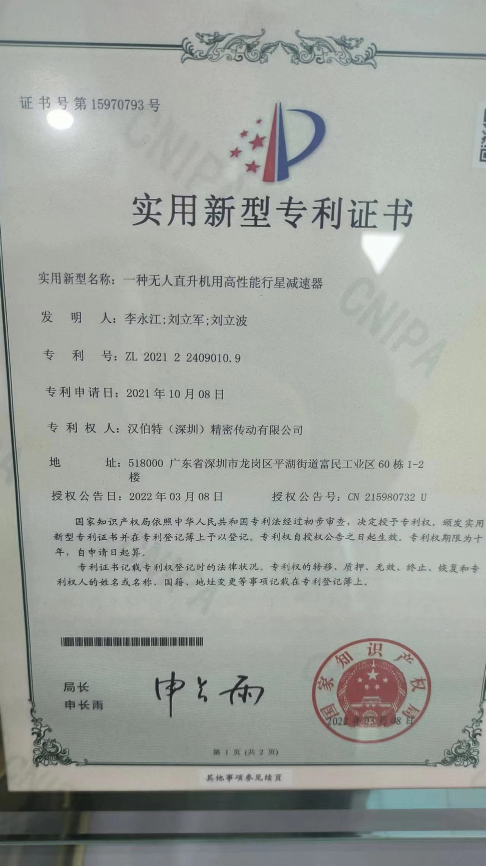
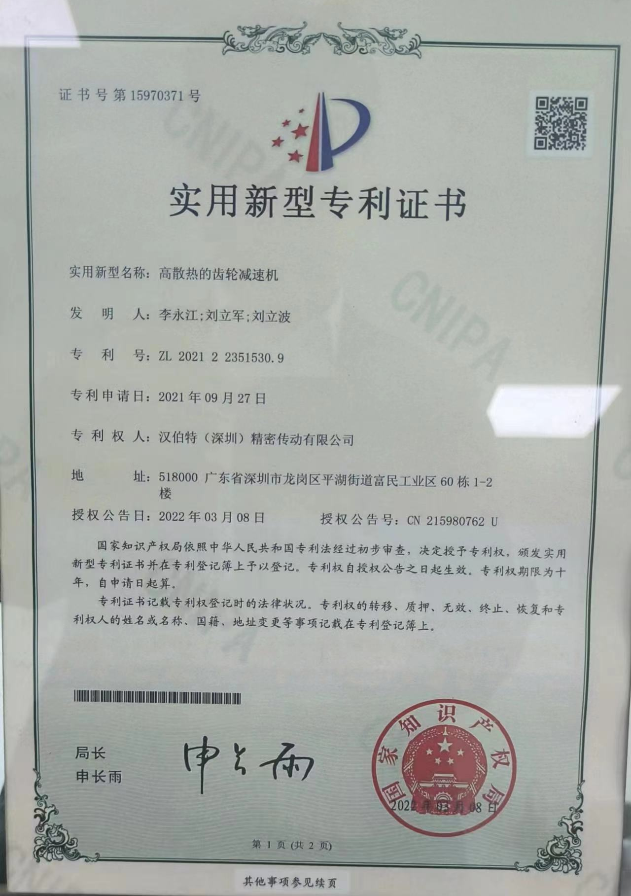
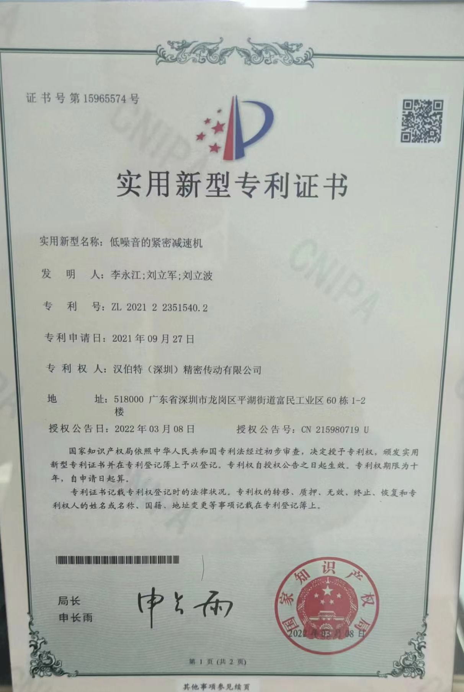
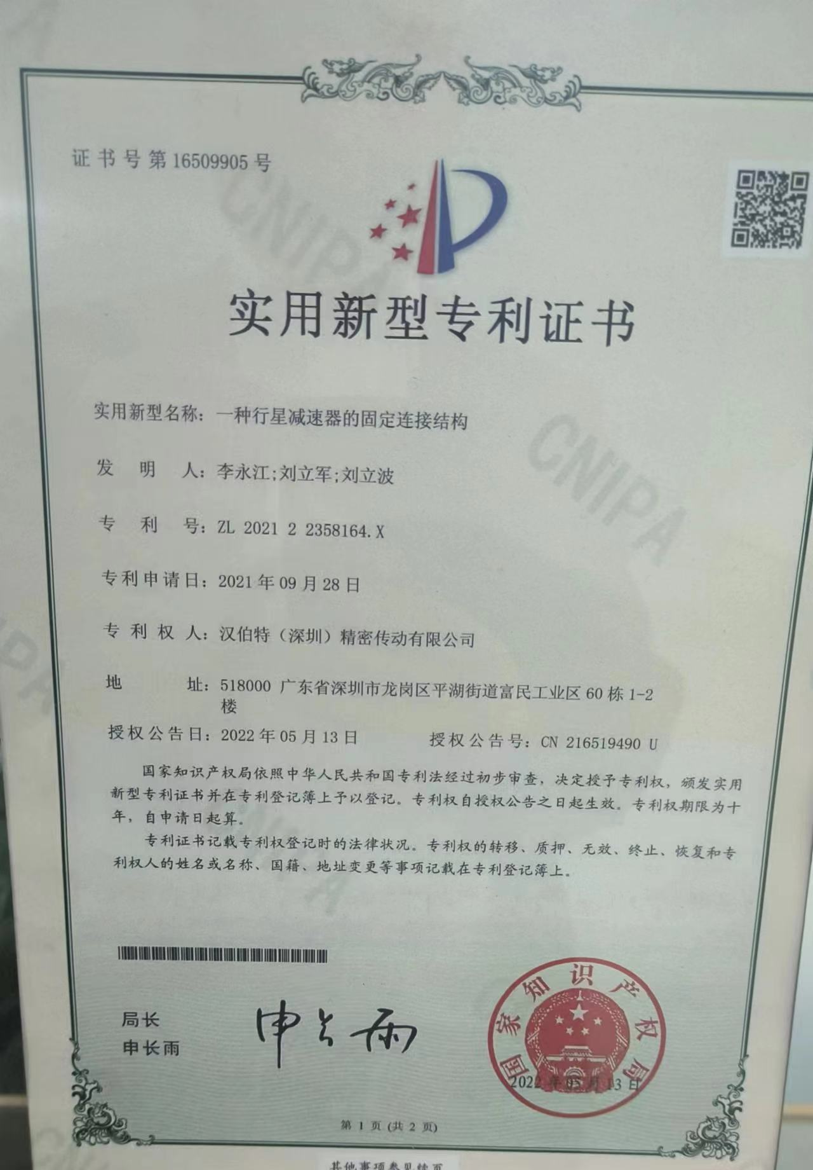
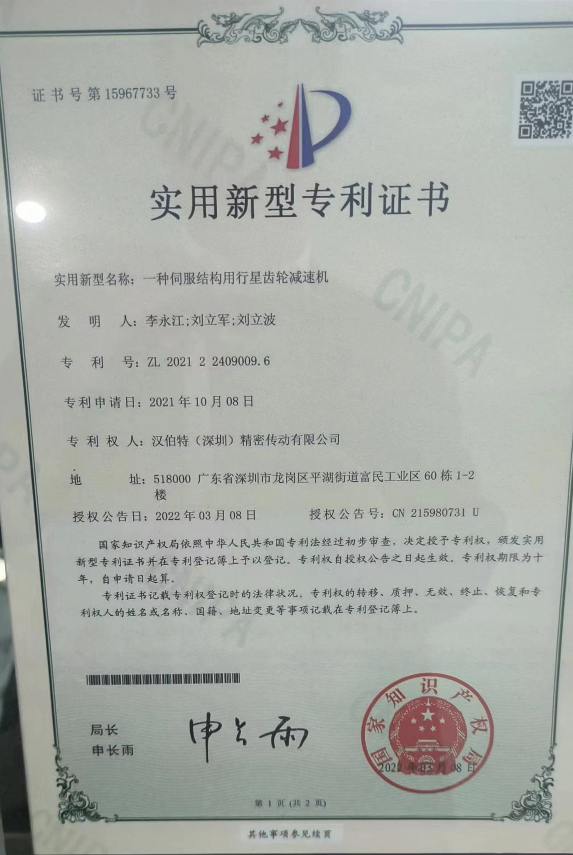
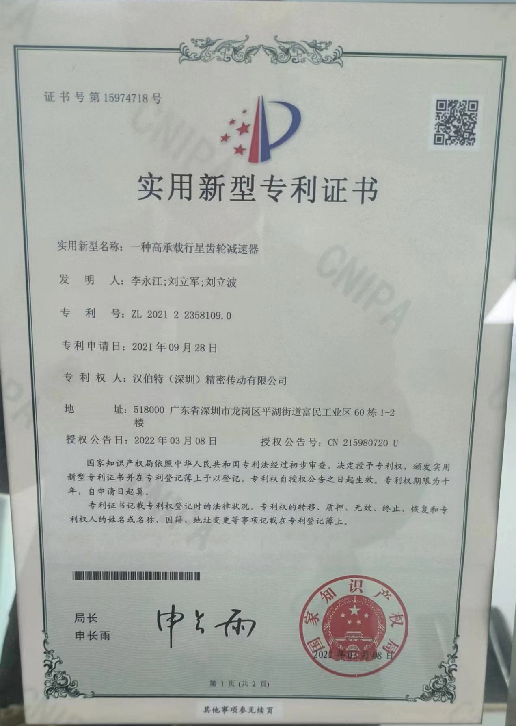
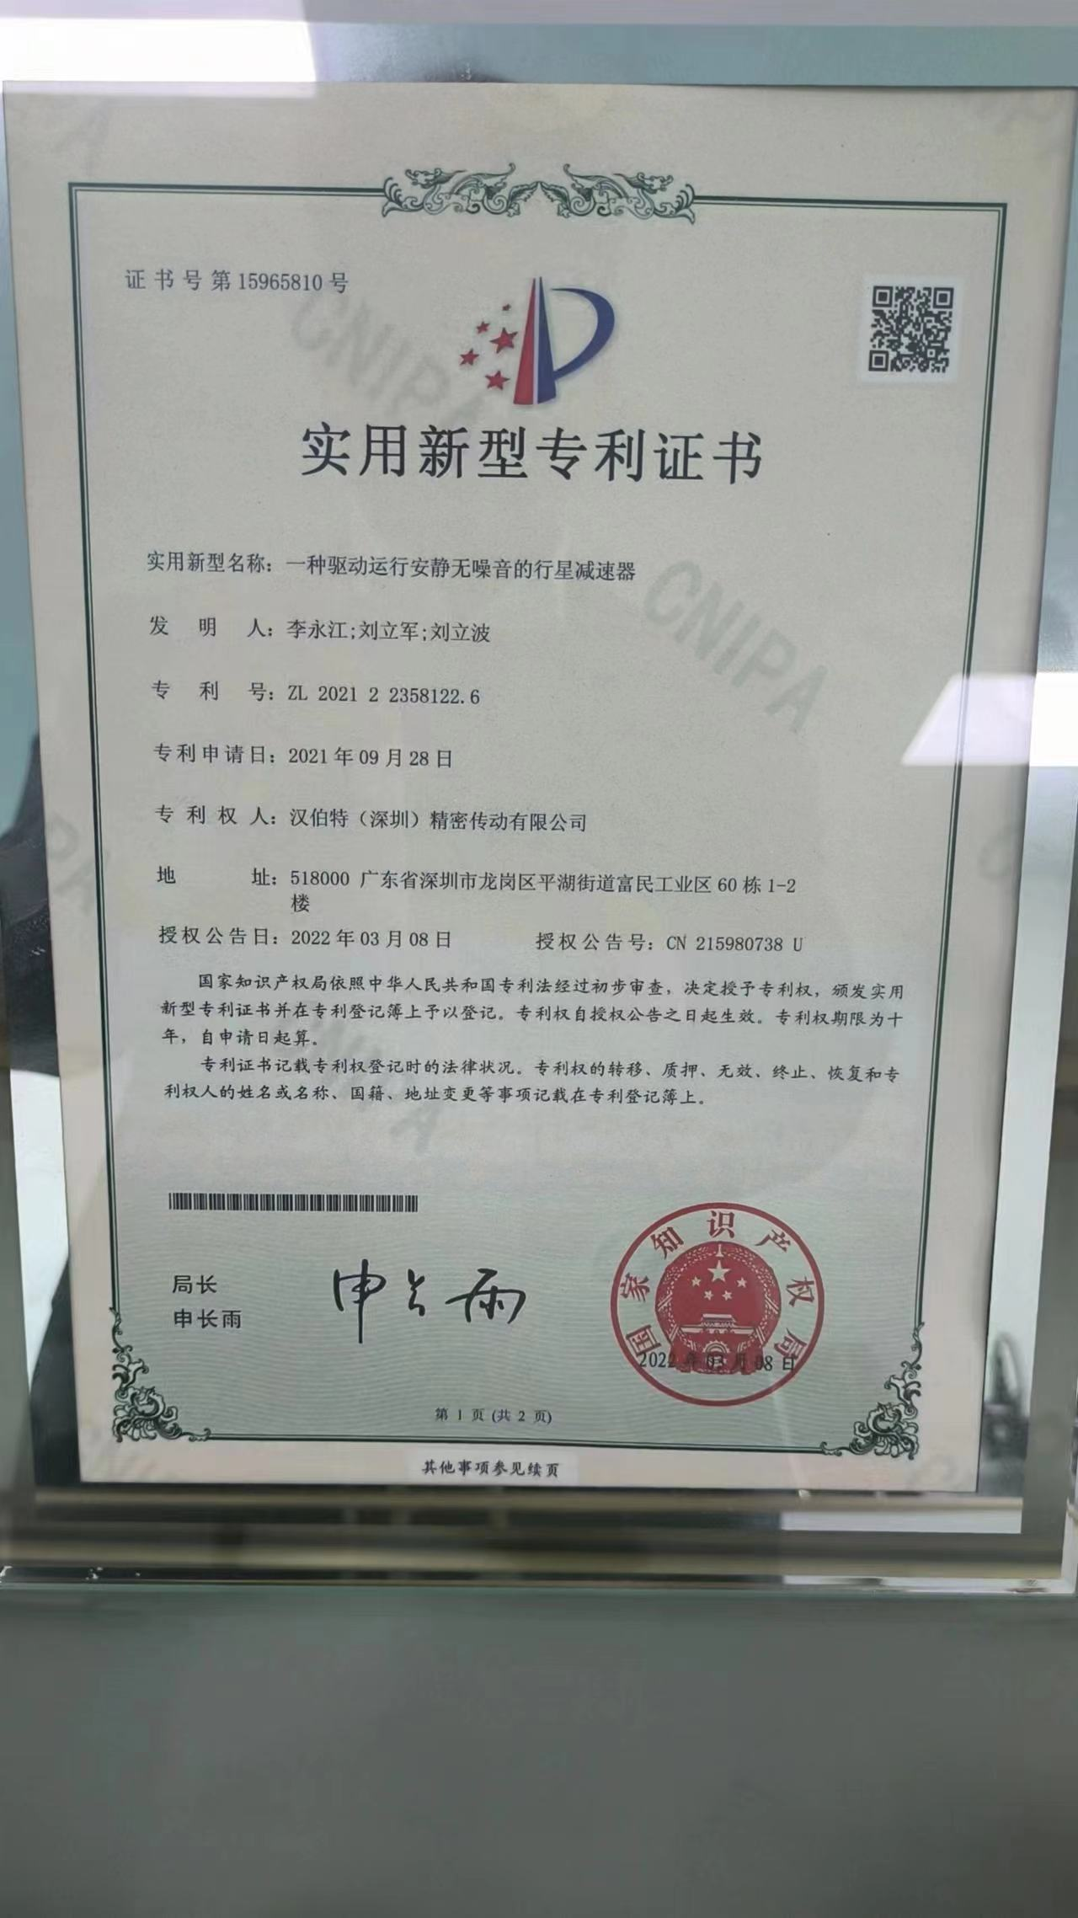
특허 (Patents)

Slide 8

핵심이념 (Core concepts)
고효율
고성능
고강도
고정밀
Detail
Perfect
고객 우선
파트너쉽
Customization
당사 제품 품질
당사 서비스 품질
고객 우선과
좋은 파트너쉽은
당사가 추구하는
경영 이념
고효율
고성능
고강도
고정밀
유성 치차 감속기
혁신적·창의적
주문 제작

Slide 9
브랜드 경쟁력 (Brand advantage)
풍부한
경험
생산력
선진
생산
설비
완벽한
서비스
시스템
전문
설계팀
당사는 유성 치차 감속기 업계에 10여년 종사 해 왔고
전문 설계팀을 보유하고 있습니다.
연구개발·제조·조립·판매를 일체화하여 제조분야에서 풍부한 경험과 생산력을 갖추고 있습니다.
연마기, 절삭기, 호빙기등 가공 설비를 보유하고 있으며,
기어 검사기, 3차원 측정기등 고정밀 검측 설비를 보유하여 높은 생산 제조 능력과 검측 제어 능력을 갖추고 있습니다.
현대화된 기업 관리 시스템을 통해 고객에게 더욱 편리하고 신속하게 서비스를 제공 할 수 있습니다.

Slide 10
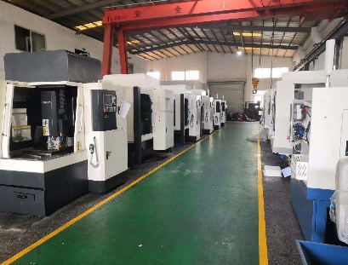
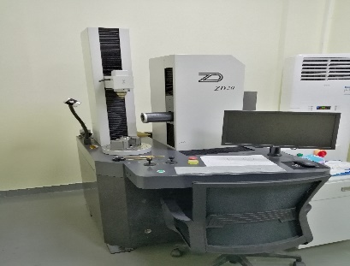
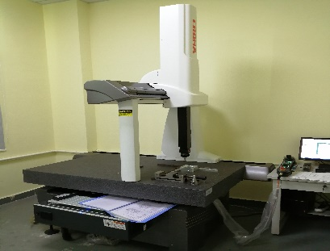
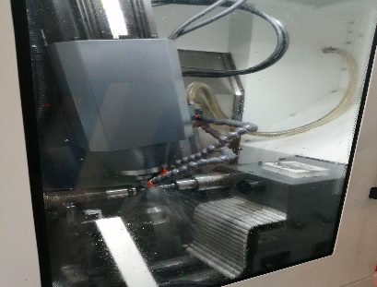
생산설비(Production Facilities)
생산 공장
기어 검사기
3차원 측정기
호빙기
당사의 완벽한 유성치차 감속기 생산 제조 라인은 높은 생산력을 갖고 있고, 다양한 분야의 고객에게 다양한 유형의 유성치차 정밀 감속기를 빠르게 제공 할 수 있습니다.
기어 검사기는 기어의 각종 정밀도를 측정하고 등급을 평가 할 수 있습니다.
스웨덴 헥사곤사의 3차원 측정기를 사용하여 제품의 공차 제어를 최소화 했습니다.
고정밀도, 고효율의 필수 기어 가공 설비중의 하나인 기어 호빙기를 10여대 보유하고 있습니다.

Slide 11
02
PART
제품소개
주력제품
제품전시
제품특성
A/S

Slide 12
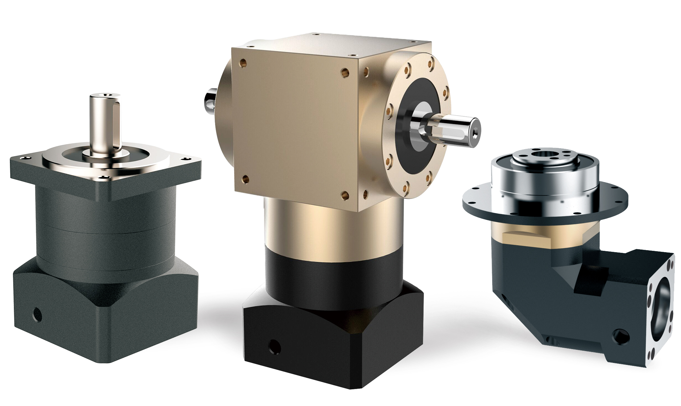
주력제품 (Flagship Product)
 | Spec.
규격 | 42-420
사용온도 | -15℃ ~ 90℃
색상 | 골드, 블랙
사용수명 | 20000h
소음 | 58db
당사는 고정밀도의 유성치차 감속기 제품을 주력으로, 시종일관 고객의 눈높이에서 좋은 파트너쉽과 고객 우선을 위해 최선을 다하고 있습니다. 또한 감속기 기술에 있어서 끊임없이 노력하여 품질이 높고 가격 경쟁력이 있는 제품을 제공 할 수 있습니다.

Slide 13
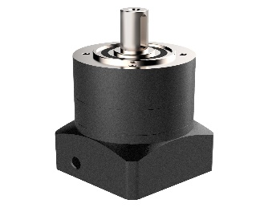
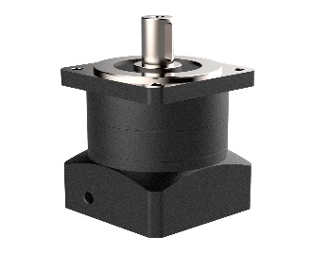
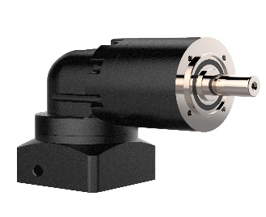
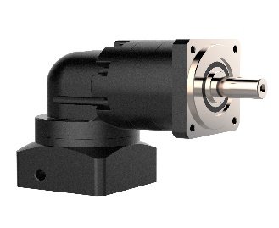
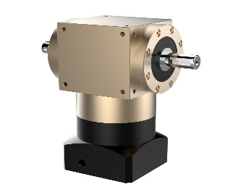
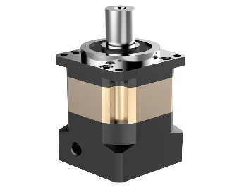
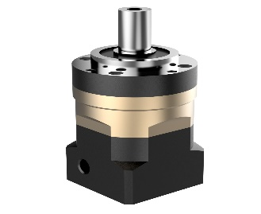
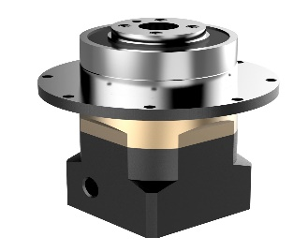
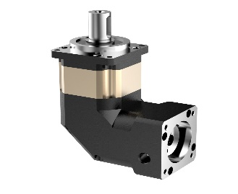
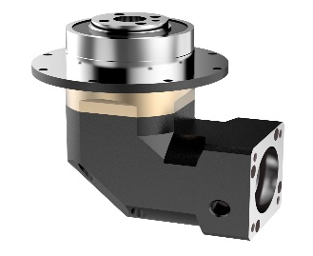
제품전시(Product display)
HPE시리즈
스퍼기어 시리즈
HPF시리즈
스퍼기어 시리즈
RPE시리즈
스퍼기어 시리즈
RPF시리즈
스퍼기어 시리즈
HZT시리즈
정밀 방향전환 시리즈
HVB시리즈
고정밀 헤리컬 시리즈
HVL시리즈
고정밀 헤리컬 시리즈
HVT시리즈
고정밀 헤리컬 시리즈
RVB시리즈
고정밀 헤리컬 시리즈
RVT시리즈
고정밀 헤리컬 시리즈

Slide 14
제품특성(Product features)
01
제품
특성
06
가볍지만 강력함
높은 하중 성능
기존 일반 감속기 제품보다 약25% 가벼워졌지만 강력하고 유연성이 뛰어납니다.
높은 축 방향힘과 길이 방향힘으로 높은 하중을 견딜 수 있습니다.
02
05
고강성과 긴수명
고효율 및 신뢰성
모든 기어에 열처리를 진행하여 강도를 높이고 최적화된 윤활 기능과 마찰에 의한 베어링 손실을 줄인 설계를 통해 제품 수명을 향상 시켰습니다.
강력한 성능, 합리적인 가격!
합리적인 가격과 고성능의 조화를 완벽하게 이뤄냈습니다.
04
03
편리한 설치
저소음 운행
제한된 공간에서도 편리하게 설치 할 수 있습니다.
고정밀 설계를 통해 다른 소음 감소 장치를 할 필요가 없어 비용 절감에 도움이 됩니다.

Slide 15

A/S 서비스(After-sale service)
1년 365일 연중무휴 전화 서비스
1년 365일 연중무휴, 매주 7일x24시간 전화 서비스 제공. 고객께서 운행중에 이상 소음, 진동등이 발생하면 운행을 중단하고 연락주시면 문제 해결책을 제공 해 드리겠습니다.
품질보증1년，평생수리
1년 무상수리 서비스 제공! 1년 후 유료 서비스 시행.
무상수리 서비스 기간 외 감속기에 문제가 발생하면 수리 비용은 사용자가 부담해야 합니다. 사용자의 부당한 운행으로 인한 제품 문제가 발생한 경우 수리 비용이 발생 할 수 있습니다.

Slide 16
HANBERT
감사합니다!
THANKS!
한버트(HANBERT)감속기

